Slide 1
স্বাগতম

Slide 2
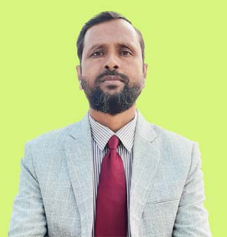
মোঃ শাহাদাৎ হোসেন মাসুদ
প্রভাষক, ভূগোল বিভাগ।
বালাতৈড় সিদ্দিক হোসেন ডিগ্রী কলেজ।
নিয়ামতপুর, নওগাঁ।
01718789156

Slide 3
পাঠ পরিচিতি
একাদশ শ্রেণি
ভূগোল প্রথম পত্র
অধ্যায়- তৃতীয়

Slide 4
ক্লাসের শুরুতেই এসো একটি ভিডিও দেখা যাক
ভিডিওতে কি দেখলে?
ভিডিওতে ভূমিকম্প হতে দেখলাম।
তাহলে আজকের আলোচনার বিষয় কি হতে পারে?
আজকের আলোচনার বিষয় ভূমিকম্প হতে পারে।

Slide 5
আজকের আলোচনার বিষয়
ভূমিকম্প

Slide 6
শিখন ফল
আজকের আলোচনা শেষে শিক্ষার্থীরা...
ভূমিকম্পের সংজ্ঞা বলতে পারবে।
ভূমিকম্পের ফলাফল বর্ণনা করতে পারবে।

Slide 7
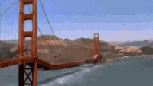
ভূমিকম্প
প্রাকৃতিক কারণবশতঃ পৃথিবীর কঠিন ভূ-ত্বক ক্ষনিকের জন্য হঠাৎ কেঁপে উঠে ভূত্বকের এই হঠাৎ কেঁপে উঠাকে ভূমিকম্প বলে।

Slide 8
একক কাজ
ভূমিকম্প কাকে বলে?

Slide 9
ভূমিকম্পের ফলাফল
ফাটল ও চ্যুতির সৃষ্টি
সমুদ্রতলের পরিবর্তন
নদীর গতিপথ পরিবর্তন
ভাঁজের সৃষ্টি
ভূমির উত্থান ও অবনন
হিমানীসম্প্রাত
ভূপাত
বন্যার সৃষ্টি
ধ্বংসলীলা

Slide 10
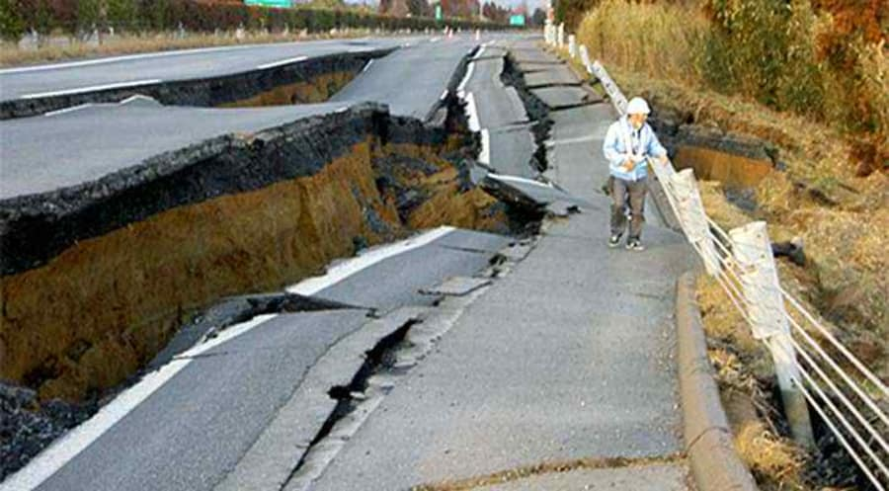
ভূমিকম্পের ফলাফল
ফাটল ও চ্যুতির সৃষ্টি

Slide 11
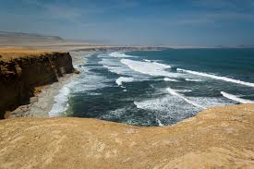
ভূমিকম্পের ফলাফল
সমুদ্রতলের পরিবর্তন

Slide 12
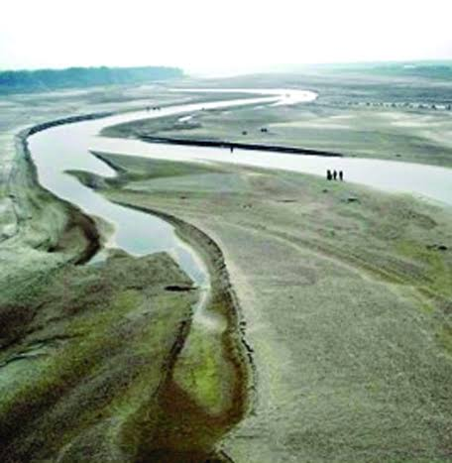
ভূমিকম্পের ফলাফল
নদীর গতিপথ পরিবর্তন

Slide 13
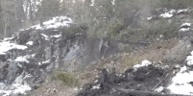
ভূমিকম্পের ফলাফল
ভাঁজের সৃষ্টি

Slide 14
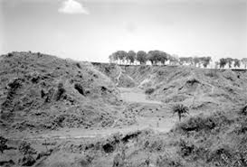
ভূমিকম্পের ফলাফল
ভূমির উত্থান ও অবনন

Slide 15
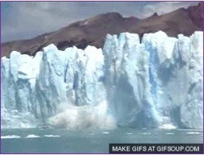
ভূমিকম্পের ফলাফল
হিমানীসম্প্রাত

Slide 16
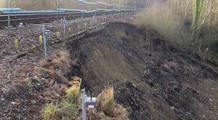
ভূমিকম্পের ফলাফল
ভূপাত

Slide 17
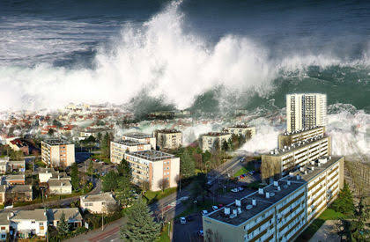
ভূমিকম্পের ফলাফল
বন্যার সৃষ্টি

Slide 18
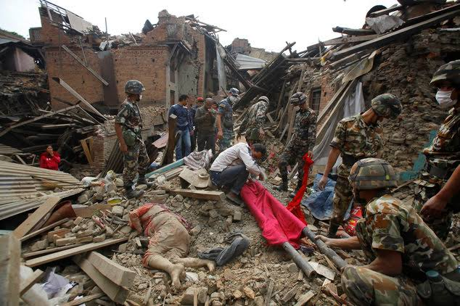
ভূমিকম্পের ফলাফল
ধ্বংসলীলা

Slide 19
দলগত কাজ
ভূমিকম্পের যে কোন একটি ফলাফল বর্ণনা কর।

Slide 20
মৌখিক মূল্যায়ন
১) ভূমিকম্প কাকে বলে?
২) ভূমিকম্পের যে কোন তিনটি ফলাফল বল।

Slide 21
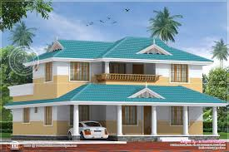
বাড়ির কাজ
ভূমিকম্পের যে কোন দুইটি ফলাফলের চিত্রসহ বর্ণনা লিখে আনবে।

Slide 22
ধন্যবাদ

